Slide 1
Tabelas em HTML
Prof. Esp. Pedro Miho

Slide 2
Tabelas em HTML
Uma tabela em HTML é um elemento usado para organizar dados em linhas e colunas. Ela é útil para exibir informações de forma estruturada, como relatórios, listas e comparações.
No passado, tabelas eram usadas para criar o layout de sites, mas isso gerava código confuso, difícil de manter e sem responsividade. Além disso, prejudicava o SEO, a acessibilidade e o desempenho da página.

Slide 3
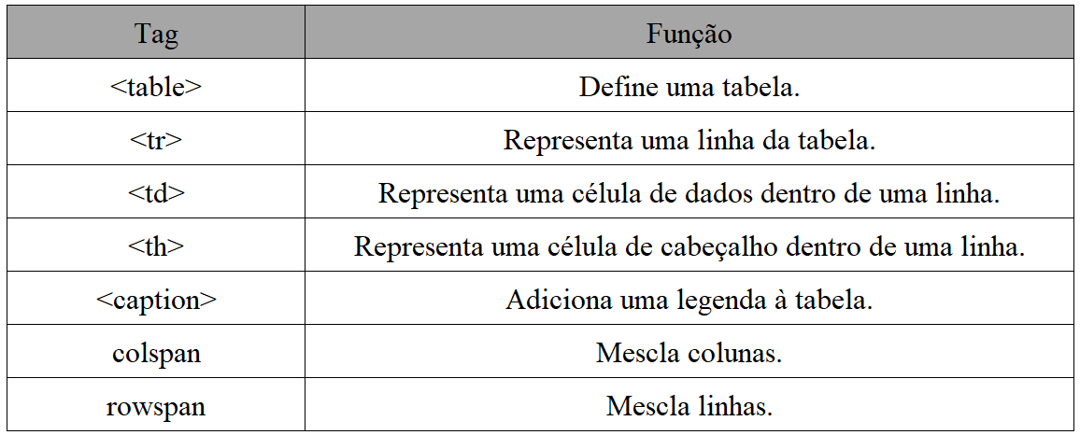
Estrutura Básica de uma Tabela no HTML
As tabelas no HTML são construídas usando as seguintes tags principais:

Slide 4
Sintaxe de uma tabela
<table border="1">
<tr>
<th>João</th>
<th>25</th>
<th>Aluno</th>
</tr>
<tr>
<td>Maria</td>
<td>30</td>
<td>Professor</td>
</tr>
</table>
Cabeçalho
Linhas de Dados

Slide 5
Desafio: Criação de Tabela
Crie uma tabela simples, sem cabeçalho, com as seguintes informações:
João, 25 anos, Aluno
Maria, 30 anos, Professor
Pedro, 22 anos, Estagiário
Utilize as tags
<table> - Tabela
<tr> - Table Row – Linha da Tabela
<td> - Table Data – Dado da Tabela

Slide 6
Desafio: Criando uma Tabela de Produtos
Agora o desafio é criar uma tabela em HTML para exibir uma lista de produtos, incluindo suas informações de preço e quantidade em estoque, com os seguintes requisitos:
A tabela deve ter três colunas: Produto, Preço e Quantidade.
O primeiro linha deve ser um cabeçalho usando <th>.
Adicione pelo menos três produtos fictícios com preços e quantidades diferentes.
Utilize a propriedade border="1" para visualizar a estrutura da tabela.

Slide 7
Desafio: Criando uma Tabela com Células Mescladas
Agora desafio é criar uma tabela utilizando colspan e rowspan para organizar informações de contato.
A primeira linha deve ter um cabeçalho com três colunas: Nome, Email e Telefone.
Utilize colspan="2" para mesclar células no cabeçalho da coluna de contato.
Utilize rowspan="2" para mesclar células em uma coluna de nome.
Adicione pelo menos dois contatos fictícios, um deles com dois emails e dois telefones.💡
Dica: Analise o exemplo anterior e tente replicar o efeito mesclado corretamente! Após criar, visualize no navegador para conferir se a tabela ficou organizada. 🚀

Slide 8
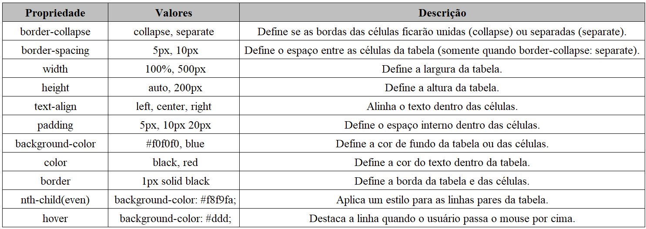
Estilizando Tabelas com CSS
O CSS permite personalizar tabelas, ajustando bordas, cores e espaçamentos para melhorar a legibilidade.

Slide 9
Desafio: Criando uma Tabela de Notas com Estilização
Agora o desafio é criar uma tabela estilizada para exibir as notas dos alunos, seguindo as regras abaixo:
A tabela deve ter duas colunas: Aluno e Nota.
Adicione pelo menos quatro alunos com notas diferentes.
Utilize border-collapse: collapse; para unir as bordas da tabela.
Aplique um fundo laranja no cabeçalho da tabela.
Utilize cores alternadas nas linhas para facilitar a leitura.
Dica: Analise o exemplo anterior e personalize a tabela com suas próprias cores e estilos. Quando finalizar, teste no navegador para conferir o resultado.

Slide 10
Formatando Tabelas Grandes
Ao criar tabelas grandes no HTML, é importante estruturá-las corretamente para facilitar a organização e a estilização dos dados. Elementos como <thead>, <tbody>, <tfoot> e <colgroup> ajudam a tornar a tabela mais clara, acessível e fácil de manter, devemos usar essas tags, nos seguintes casos.
Tabelas grandes e organizadas
Estilização específica
Manutenção e acessibilidade

Slide 11
Thead - Cabeçalho da Tabela
O <thead> define a seção do cabeçalho da tabela, onde normalmente colocamos os títulos das colunas dentro de <th>.
<table>
<thead>
<tr>
<th>Nome</th>
<th>Sobrenome</th>
</tr>
</thead>
</table>

Slide 12
Tbody - Corpo da Tabela
O <tbody> representa o conteúdo principal da tabela, ou seja, as linhas que contêm os dados.
<table>
<tbody>
<tr>
<td>Pedro</td>
<td>Miho</td>
</tr>
</tbody>
</table>

Slide 13
Tfoot - Rodapé da Tabela
O <tfoot> é utilizado para agrupar o conteúdo do rodapé da tabela, normalmente reservado para totais, resumos ou outras informações complementares.
<table>
<tfoot>
<tr>
<td colspan="2">FIM</td>
</tr>
</tfoot>
</table>

Slide 14
Colgroup - Agrupamento de Colunas
O <colgroup> é usado para aplicar estilos específicos a colunas inteiras, sem precisar estilizar cada célula individualmente.
<table border="1">
<colgroup>
<col style="background-color: white;">
<col style="background-color: gray ;">
</colgroup>
</table>

Slide 15
Desafio: Criando uma Tabela Completa
Crie uma tabela para exibir vendas de produtos, incluindo as colunas: "Produto", "Quantidade", "Preço Unitário" e "Preço Total". Utilize os seguintes elementos:
<thead>: Cabeçalho com os títulos das colunas.
<tbody>: Corpo com pelo menos 3 produtos e seus dados.
<tfoot>: Rodapé com o total de vendas (soma do "Preço Total").
<colgroup>: Defina uma largura específica para a coluna "Preço Unitário".

